Slide 1



Chào mừng các em đến với tiết học
Tiếng Việt

Slide 2


Khởi động

Slide 3



Đọc mở rộng

Slide 4
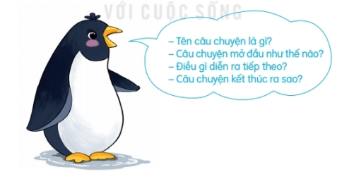
1. Tìm đọc một câu chuyện về trường học. Chia sẻ thông tin về câu chuyện dựa trên gợi ý sau:
Chia sẻ trong nhóm 4

Slide 5
1. Tìm đọc một câu chuyện về trường học. Chia sẻ thông tin về câu chuyện dựa trên gợi ý sau:
Đọc trước lớp

Slide 6
2. Nói về một nhân vật em thích trong câu chuyện.
Chia sẻ trong nhóm 2

Slide 7
Tìm đọc thêm các cuốn sách hoặc bài thơ về trường học.
VẬN DỤNG

Slide 8



HOẠT ĐỘNG TIẾP NỐI

